Slide 1
4.3 向量组的秩
4.3.1 向量组的最大线性无关组
4.3.2 向量组的秩

Slide 2
矩阵
系数矩阵
增广矩阵
有限向量组与矩阵一一对应
线性
方程组
有限
向量组
Ax = b 有解
当且仅当
向量 b 可由矩阵 A的列向量组线性表示
课本P. 93定理2：
向量组 A：a₁, a₂, …, a_{m} 线性相关的充要条件是矩阵 A = (a₁, a₂, …, a_{m} ) 的秩小于向量的个数 m ；
向量组 A：a₁, a₂, …, a_{m} 线性无关的充要条件是矩阵 A = (a₁, a₂, …, a_{m} ) 的秩等于向量的个数 m ．

Slide 3
n元线性方程组 Ax = b 其中 A 是 n×m 矩阵 |  | 矩阵 (A, b) |  | 向量组 A: a₁, a₂, …,a_{n} 及向量 b
是否存在解？ |  | R(A) = R(A, b) 成立？ |  | 向量 b 能否由向量组 A线性表示？
无解 |  | R(A) < R(A, b) |  | NO
有解 |  | R(A) = R(A, b) |  | YES x 的分量是线性组合的系数
 | 唯一解 |  | R(A) = R(A, b) = 未知数个数 |  | 表达式唯一
 | 无穷解 |  | R(A) = R(A, b) < 未知数个数 |  | 表达式不唯一

Slide 4
回顾：矩阵的秩
定义：在 m×n 矩阵 A 中，任取 k 行 k 列( k ≤ m，k≤n)，
位于这些行列交叉处的 k² 个元素，不改变它们在 A中所处
的位置次序而得的 k 阶行列式，称为矩阵 A 的 k 阶子式．
规定：零矩阵的秩等于零．
定义：设矩阵 A 中有一个不等于零的 r 阶子式 D，且所有
r +1 阶子式（如果存在的话）全等于零，那么 D 称为矩阵
A 的最高阶非零子式，数 r 称为矩阵 A 的秩，记作 R(A)．
结论： 矩阵的秩
= 矩阵中最高阶非零子式的阶数
= 矩阵对应的行阶梯形矩阵的非零行的行数

Slide 5
向量组的秩的概念
定义：设有向量组 A ，如果在 A 中能选出 r 个向量a₁, a₂, …,
a_{r}，满足
向量组 A₀ ：a₁, a₂, …, a_{r} 线性无关；
向量组 A 中再任意 取1个向量（如果 A 中有的话）添进去，这r + 1个向量都线性相关；
那么称向量组 A₀ 是向量组 A 的一个最大线性无关向量组，
简称最大无关组．
最大无关组所含向量个数 r 称为向量组 A 的秩，
记作R（A）．

Slide 6
今后，向量组 a₁, a₂, …, a_{m} 的秩也记作 R(a₁, a₂, …, a_{m} ) ．
全为零向量的向量组无最大无关组．规定秩为0.
线性无关的向量组的最大无关组就是其本身,
向量组的最大无关组一般是不唯一的．
向量组 A 和它自己的最大无关组 A₀ 是等价的．
向量组的任意两个最大无关组等价，且包含的向量个数相同.

Slide 7
向量组 B：b₁, b₂, …, b_{l} 能由向量组 A：a₁, a₂, …, a_{m} 线性表示
存在矩阵 K，使得 AK = B
矩阵方程 AX = B 有解
R(A) = R(A, B) （ 定理）
R(B) ≤ R(A) （ p98定理2）
因为 R(B) ≤ R(A, B)
推论：向量组 A：a₁, a₂, …, a_{m} 及 B：b₁, b₂, …, b_{l} 等价的充分
必要条件是 R(A) = R(B) = R(A, B)．
证明：向量组 A 和 B 等价
向量组 B 能由向量组 A 线性表示
向量组 A 能由向量组 B 线性表示
从而有R(A) = R(B) = R(A, B) ．
R(A) = R(A, B)
R(B) = R(A, B)

Slide 8
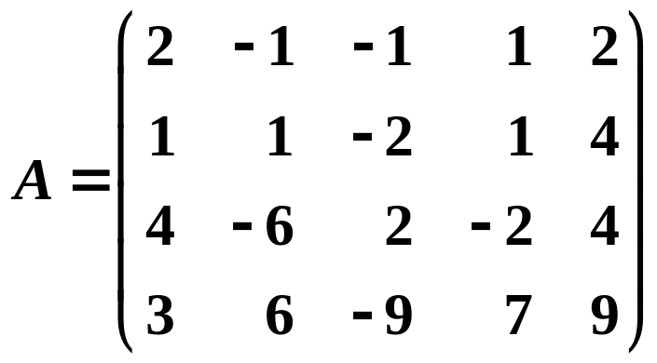
例：求矩阵 的秩，并求 A 的一个
最高阶非零子式．

Slide 9
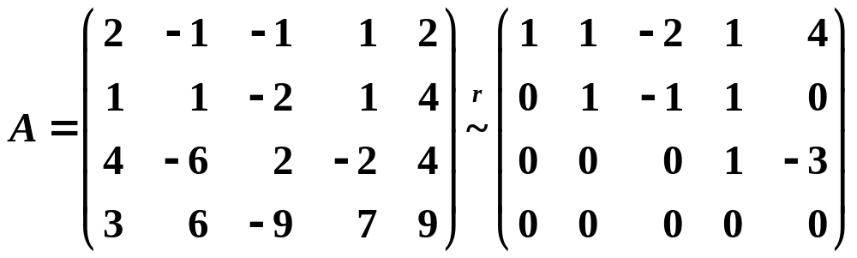
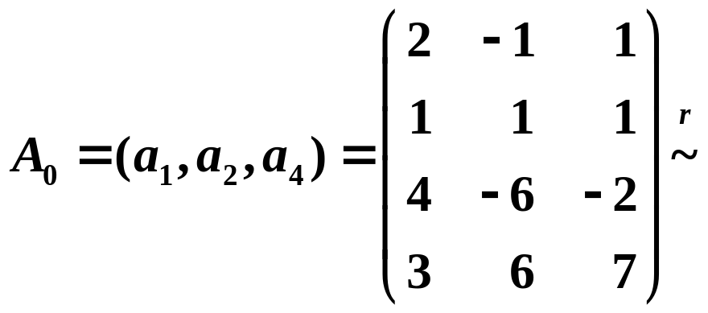
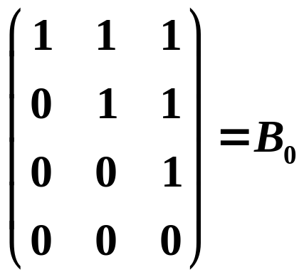
解：第一步先用初等行变换把矩阵化成行阶梯形矩阵．
行阶梯形矩阵有 3 个非零行，故R(A) = 3 ．
第二步求 A 的最高阶非零子式．选取行阶梯形矩阵中非零行
的第一个非零元所在的列
，与之对应的是选取矩阵 A 的第一、
二、四列．

Slide 10
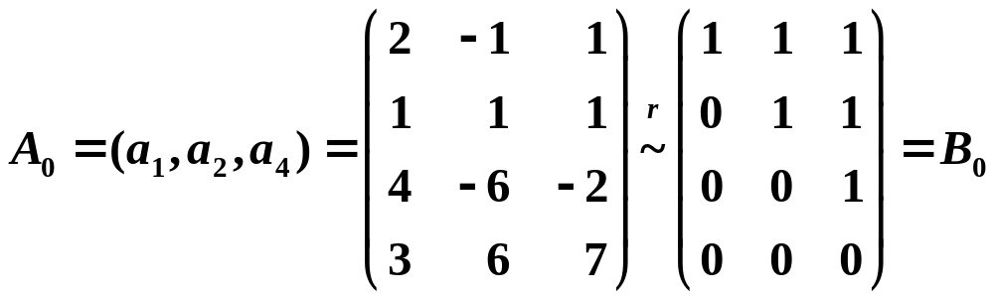
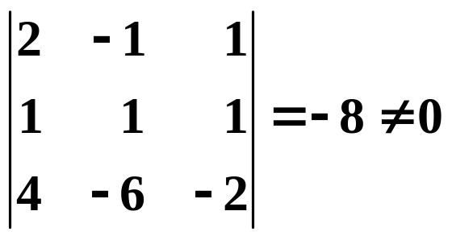
R(A₀) = 3，计算 A₀的前 3 行构成的子式
因此这就是 A 的一个最高阶非零子式．
结论：矩阵的最高阶非零子式一般不是唯一的，但矩阵的秩
是唯一的．

Slide 11
事实上，
根据 R(A₀) = 3 可知： A₀的 3 个列向量就是矩阵 A 的列向量组的一个线性无关的部分组．
在矩阵 A 任取 4 个列向量，根据 R(A) = 3 可知：A中所有4 阶子式都等于零，从而这 4 个列向量所对应的矩阵的秩小于 4，即这 4 个列向量线性相关．
A₀的 3 个列向量就是矩阵 A 的列向量组的一个最大线性无关组．
矩阵 A 的列向量组的秩等于 3．
同理可证，矩阵 A 的行向量组的秩也等于 3．

Slide 12
矩阵
系数矩阵
增广矩阵
有限向量组与矩阵一一对应
矩阵的秩等于列（行）向量组的秩
线性
方程组
有限
向量组
Ax = b 有解
当且仅当
向量 b 能否由向量组 A 线性表示
一般地，
矩阵的秩等于它的列向量组的秩．
矩阵的秩等于它的行向量组的秩．（P.98 定理3）（求向量组秩的方法）

Slide 13
一般地，
矩阵的秩等于它的列向量组的秩．
矩阵的秩等于它的行向量组的秩．（P.98 定理3）
若D_{r} 是矩阵 A 的一个最高阶非零子式，则D_{r} 所在的 r 列是 A 的列向量组的一个最大无关组，D_{r} 所在的 r 行是 A 的行向量组的一个最大无关组．
向量组的最大无关组一般是不唯一的．

Slide 14
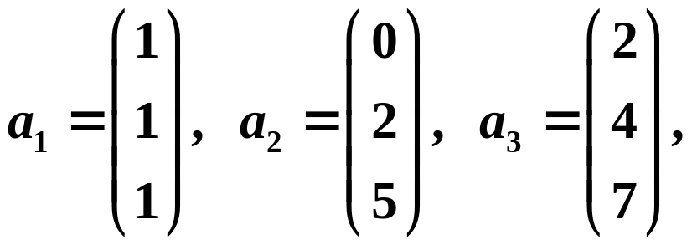
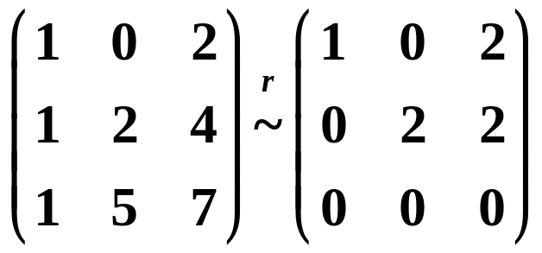
例：已知
试讨论向量组 a₁, a₂, a₃ 及向量组a₁, a₂ 的线性相关性．
解：
可见 R(a₁, a₂ ) = 2，故向量组 a₁, a₂ 线性无关，
同时， R(a₁, a₂, a₃ ) = 2，故向量组 a₁, a₂, a₃ 线性相关，
从而 a₁, a₂ 是向量组 a₁, a₂, a₃ 的一个最大无关组．
事实上， a₁, a₃ 和 a₂, a₃ 也是最大无关组．

Slide 15
最大无关组的等价定义
结论：向量组 A 和它自己的最大无关组 A₀ 是等价的．
定义：设有向量组 A ，如果在 A 中能选出 r 个向量a₁, a₂, …,
a_{r}，满足
向量组 A₀ ：a₁, a₂, …, a_{r} 线性无关；
向量组 A 中任意 r + 1个向量（如果 A 中有 r + 1个向量的话）都线性相关；
向量组 A 中任意一个向量都能由向量组 A₀ 线性表示；
那么称向量组 A₀ 是向量组 A 的一个最大无关组．

Slide 16
最大无关组的意义
结论：向量组 A 和它自己的最大无关组 A₀ 是等价的．
用 A₀ 来代表 A，掌握了最大无关组，就掌握了向量组的全体．
特别，当向量组 A 为无限向量组，就能用有限向量组来代表．
凡是对有限向量组成立的结论，用最大无关组作过渡，立即可推广到无限向量组的情形中去．

Slide 17
矩阵
系数矩阵
增广矩阵
有限向量组与矩阵一一对应
矩阵的秩等于列（行）向量组的秩
线性
方程组
有限
向量组
无限
向量组
Ax = b 有解
当且仅当
向量 b 能否由向量组 A 线性表示
向量组与自己的
最大无关组等价

Slide 18
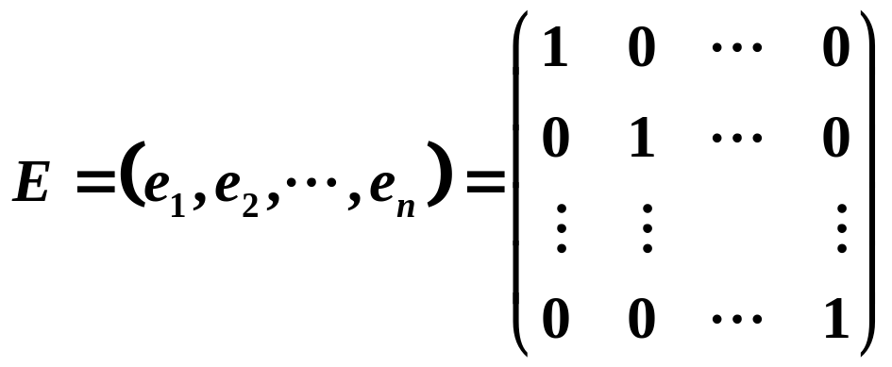
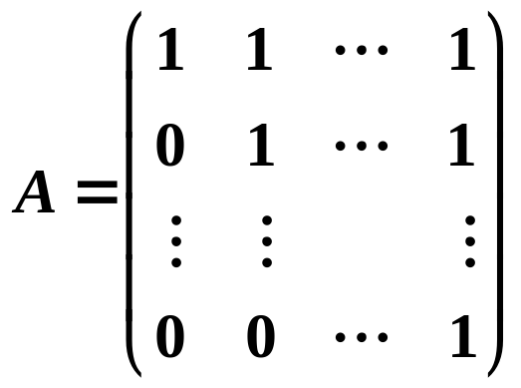
例： 全体 n 维向量构成的向量组记作 R^{n}，求 R^{n} 的一个最大
无关组及 R^{n} 的秩．
解： n 阶单位矩阵 的列向
量组是 R^{n} 的一个最大无关组，R^{n} 的秩等于n ．
思考：上三角形矩阵 的列向量组是 R^{n} 的
一个最大无关组吗？

Slide 19
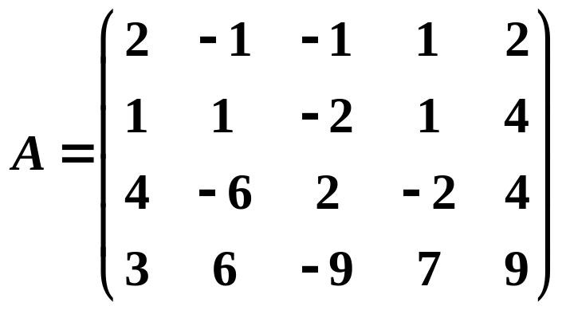
例：设矩阵
求矩阵 A 的列向量组的一个最大无关组，并把不属于最大无
关组的列向量用最大无关组线性表示．

Slide 20
解：第一步先用初等行变换把矩阵化成行阶梯形矩阵．
行阶梯形矩阵有 3 个非零行，故R(A) = 3 ．
第二步选取行阶梯形矩阵中非零行的第一个非零元所在的列
与之对应的是选取矩阵 A 的第一、二、四列．

Slide 21
R(A₀) = 3，
A₀的 3 个列向量就是矩阵 A 的列向量组的一个最大无关组．

Slide 22
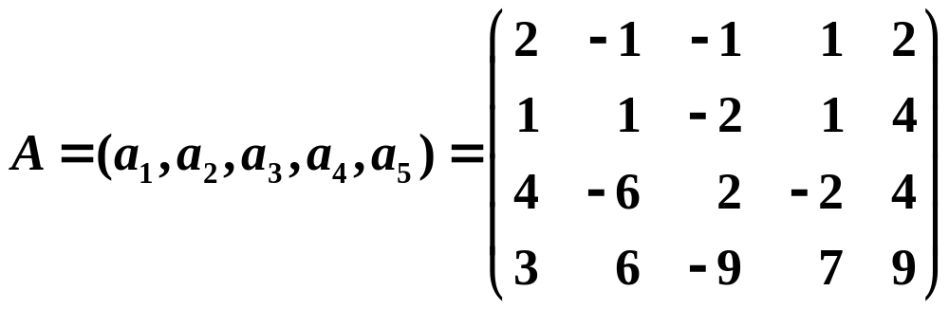
思考：如何把 a₃, a₅ 表示成a₁, a₂, a₄ 的线性组合？
思路1：利用P.91定理1 的结论
思路2：利用矩阵 A 的行最简形矩阵．
向量 b 能由
向量组 A
线性表示
线性方程组
Ax = b
有解
令 A₀ = (a₁, a₂, a₄)
求解 A₀x = a₃
A₀x = a₅

Slide 23
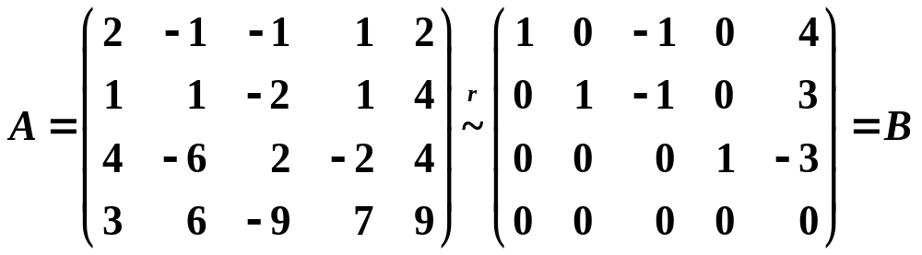
解（续）：为把 a₃, a₅ 表示成a₁, a₂, a₄ 的线性组合，把矩阵 A
再变成行最简形矩阵
于是 Ax = 0 与 Bx = 0 ，即
x₁a₁ + x₂a₂ + x₃a₃ + x₄a₄ + x₅a₅ = 0
x₁b₁ + x₂b₂ + x₃b₃ + x₄b₄ + x₅b₅ = 0
同解．
即矩阵 A 的列向量组与矩阵 B 的列向量组有相同的线性关系.

Slide 24
可以看出：
b₃ = − b₁ − b₂
b₅ = 4b₁ + 3b₂ − 3b₄
所以
a₃ = − a₁ − a₂
a₅ = 4a₁ + 3a₂ − 3a₄

Slide 25
矩阵的秩与向量组的秩的关系
初等行变换不改变矩阵列向量组的线性关系．（定理4）
R(A＋B)≤R(A)＋R(B)．
R(AB)≤min{R(A), R(B)} .
例：向量组B可以由向量组A线性表示，且R(A)=R(B)，证明：向量组A和向量组B等价

